Slide 1


Acessibilidade para idosos
Promovendo a inclusão digital na terceira idade.
Disciplina: Gerenciamento de projetos / Professor: Rafael Monteiro

Slide 2

Objetivo Geral:
Desenvolver uma plataforma acessível que ofereça suporte e tutoriais para promover a inclusão digital de idosos e iniciantes no uso da tecnologia.
Justificativa:
Diante da crescente digitalização, é essencial incluir pessoas que enfrentam dificuldades com a tecnologia, promovendo autonomia e qualidade de vida.

Slide 3
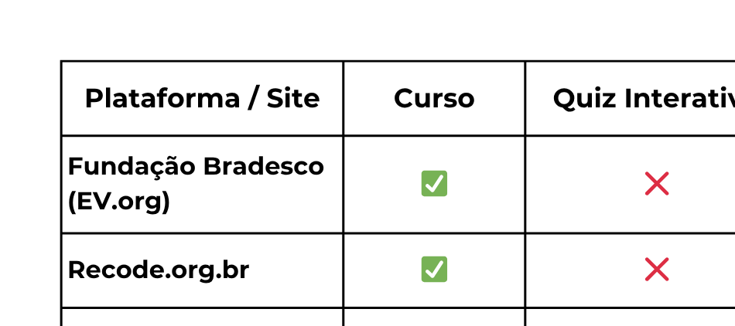
Pesquisa de Mercado
Levantamento de Soluções Existentes

Slide 4
Oportunidade, Diferenciais, Impacto e Próximos Passos
▶️
Oportunidade Identificada
Diferenciais do Projeto
Impacto Potencial
✅
🧠
📜
❤️
Redução da exclusão digital entre idosos.
A maioria dos conteúdos atuais é passiva (vídeos, blogs)
Falta de interatividade e reforço do aprendizado
Pouca ou nenhuma comunidade ou rede de apoio
Ausência de suporte personalizado para dúvidas
Cursos práticos e simples
Quiz interativo
Certificado de conclusão
💪
Aumento da autoestima e independência tecnológica.
💬
📞
🎯
📘
Estímulo ao aprendizado
contínuo.
Área de feedbacks
Suporte para dúvidas
Design acessível
💻
Facilitação de acesso a
serviços digitais
(bancos, saúde…)
📱
Versão
mobile
🎥
Incluir mais vídeos
curtos nos cursos
🤝
📢
Parcerias com CRAS, escolas , etc ...
Divulgar o projeto em feiras de tecnologia

Slide 5
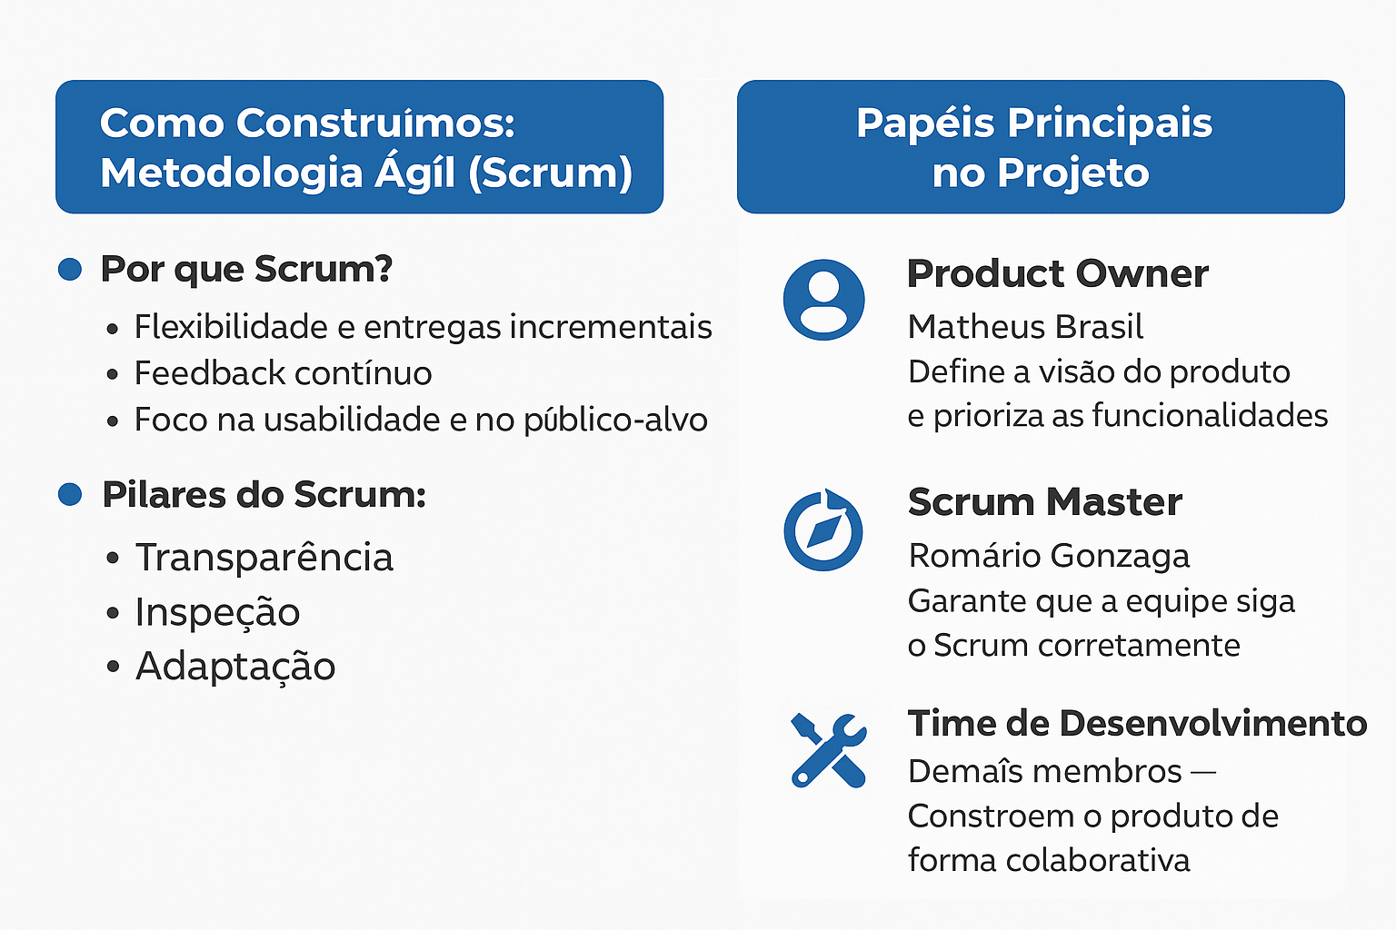

Slide 6
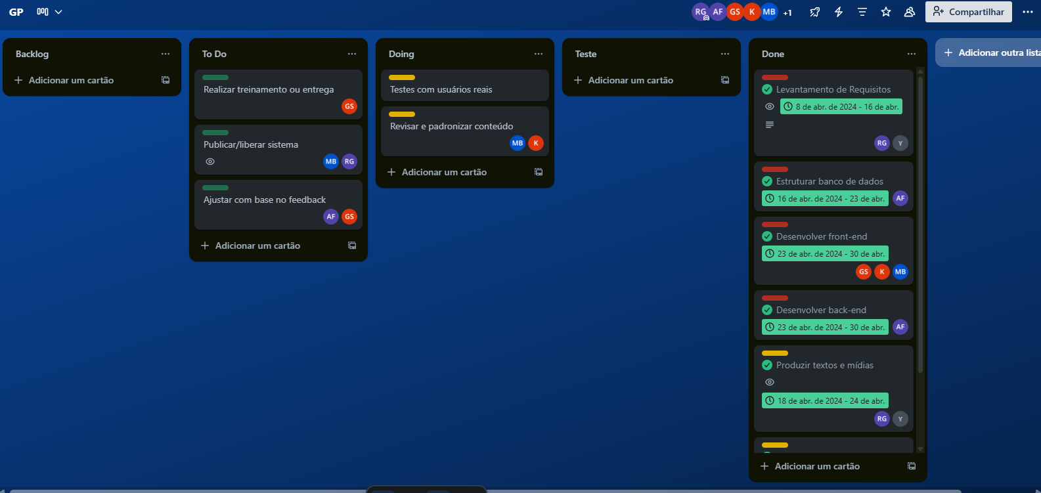
Quadro Kanban
Demonstração no Trello:

Slide 7
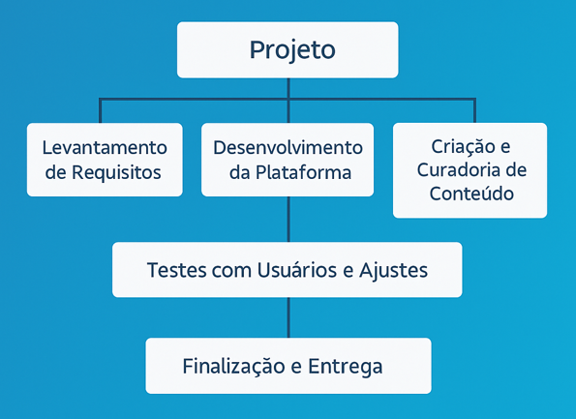
Estrutura Analítica do Projeto (EAP)
Dividimos o projeto em 5 fases principais para facilitar o gerenciamanto:

Slide 8
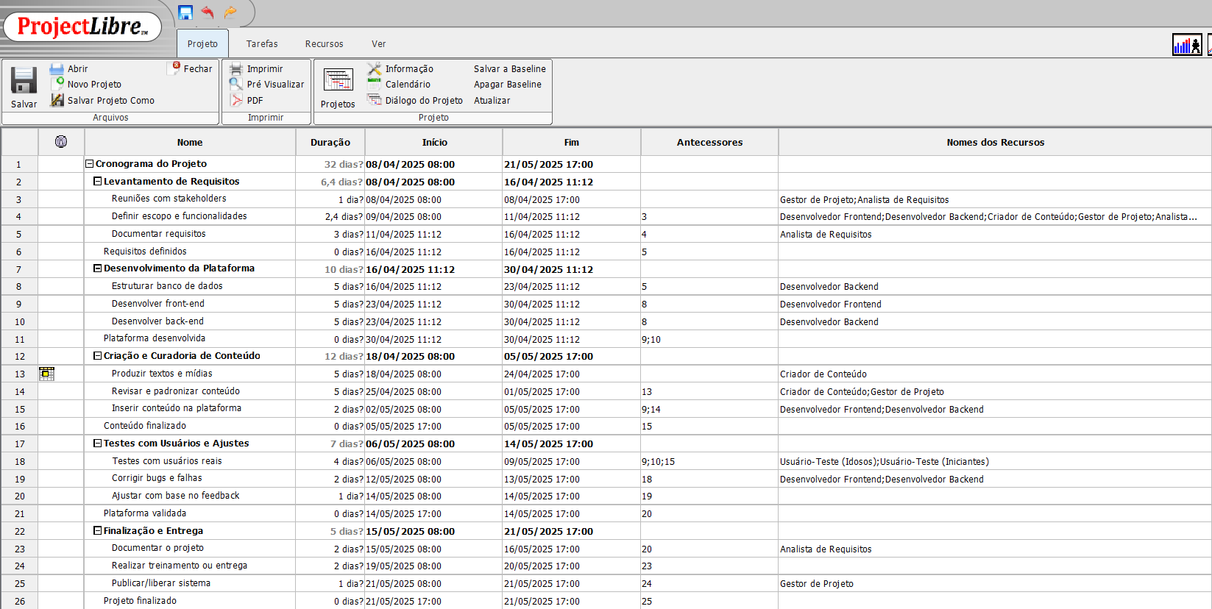
Cronograma Detalhado
Demonstração no ProjectLibre

Slide 9
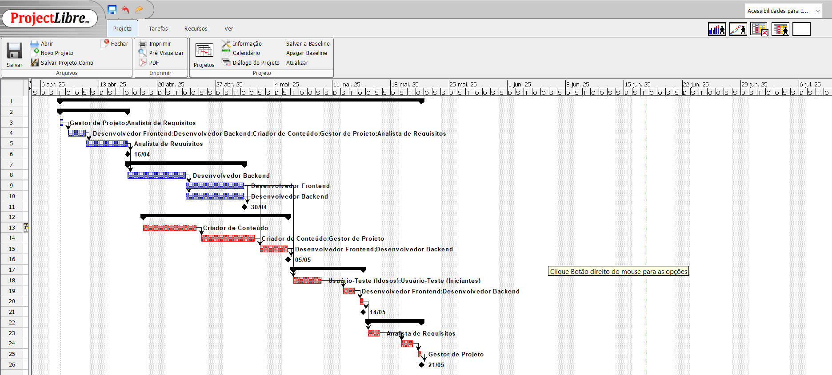
Caminho Crítico, Marcos e Recursos
Demonstração no ProjectLibre

Slide 10
Custo & Esforço do Projeto
Acessibilidade para Idosos
📅 Período do Projeto
Início: 08/04/2025 às 08:00
Término: 21/05/2025 às 17:00
Duração Total: 32 dias úteis
% Concluído: 90% (Falta o lançamento)
💸 Custo Total Estimado
Custo Programado: R$ 30.000,00
Custo Atual: R$ 29.472,00
Custo Restante: R$ 528,00
Variação: R$ 0,00
🕒 Esforço Total (Horas Trabalhadas)
Horas Realizadas: 552 horas (100% concluído)
Horas Restantes: 0 horas
📌 Observações
Custos estimados com base nas taxas
por hora dos recursos alocados.
Relatório gerado via ProjectLibre.

Slide 11
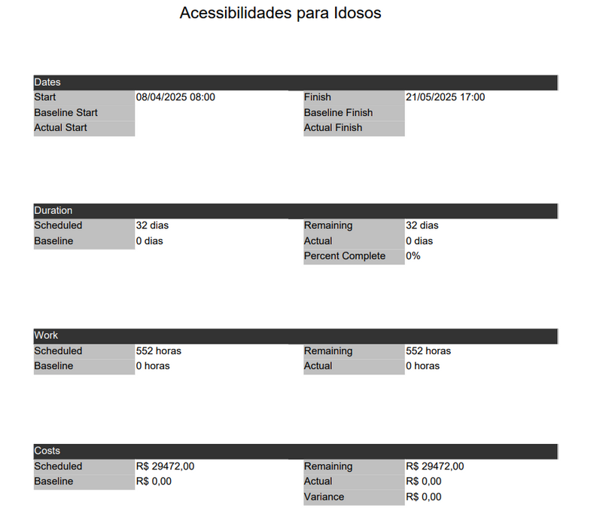
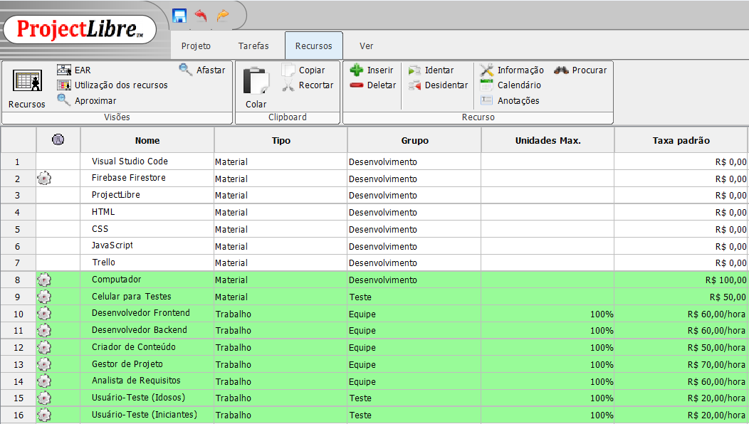
Relatório e Tabela de Recursos
Informações retiradas do ProjectLibre

Slide 12
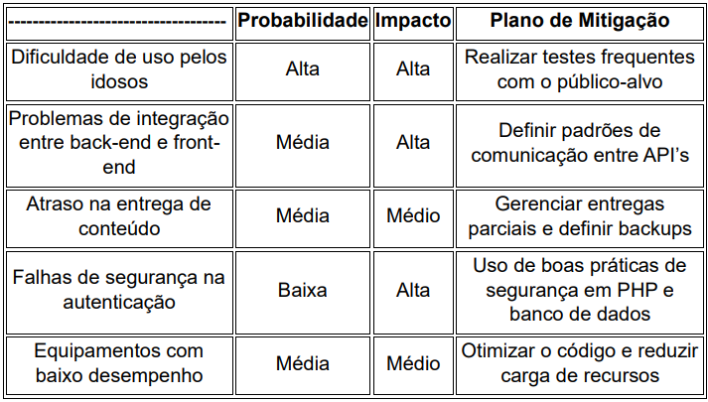
Gerenciamento de Riscos
Tabela de Monitoramento

Slide 13

Requisitos Funcionais
São as funções que o sistema precisa executar:
A plataforma deve ser acessível (compatível com leitores de tela, letras legíveis etc).
Deve ser intuitiva, com foco na experiência do usuário (UX).
Deve fornecer suporte ao usuário com linguagem simples e acessível.
Deve contar com conteúdos voltados a iniciantes e idosos.
Deve permitir interação com feedback dos usuários-teste.
Deve garantir navegação intuitiva, com menus e instruções claras.
Requisitos Não Funcionais
São os critérios de qualidade, desempenho ou restrições:
A plataforma deve oferecer dicas e tutoriais voltados à inclusão digital.
A aplicação exigirá hospedagem em servidor web para funcionamento.
Deve permitir acesso online via navegador (web).
Deve ser um sistema web, sem instalação (exclusão de app nativo).
Deve funcionar em diferentes dispositivos (celulares e computadores).

Slide 14
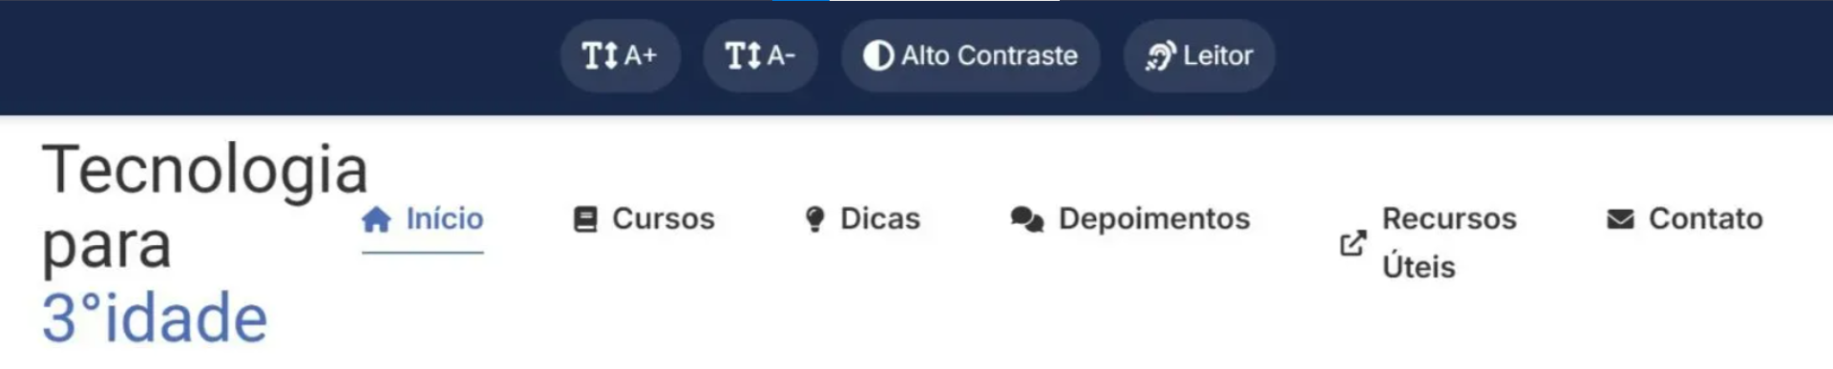
Projetando para o Nosso Público: Usabilidade e Acessibilidade
• Nosso Foco: Desenvolver uma interface intuitiva e adaptada para a 3ª idade.
Boas Práticas Implementadas:
• Simplicidade: Layout limpo e direto.
• Acessibilidade: Botões grandes, opções de contraste, ajuste de fonte.
• Navegação: Menus claros e lógica simples.
Demonstração Visual (Screenshots):
• Tela de Login: Mostrar a simplicidade.
• Homepage: Destacar os botões de acessibilidade (A+, A-, Contraste).
• Nossos Cursos: Mostrar a organização clara dos conteúdos.
• Recursos Úteis: Exemplificar a variedade de suporte.
• Fale Conosco: Demonstrar a facilidade de contato.

Slide 15

Nossas Reflexões e o Caminho Adiante
• Principais Aprendizados: Gerenciamento de projetos (Scrum, ProjectLibre), desenvolvimento focado no usuário, importância da comunicação em equipe.
• Desafios Superados: Mencionar brevemente uma ou duas dificuldades enfrentadas e como foram superadas.
• Pontos Fortes da Equipe: Colaboração, diversidade de habilidades, comprometimento.
• Próximos Passos/Recomendações: Expansão de conteúdo, mais funcionalidades, parcerias futuras.

Slide 16
Obrigado!
Membros:
André Felipe / Gabriel Lima;
Guilherme Sardinha / Kayke Bernardo;
Matheus Brasil / Romario Gonzaga / Yasmin Macedo.

